Slide 1
ТР Чирмешән муниципаль районы муниципаль белем бирү учреждениесе
Ивашкино авылы урта гомуми белем бирү мәктәбе
“Һөнәрләр” темасы буенча план конспект.
4 сыйныф.
Яманова Нататлья Алексей кызы,икенче квалификацион категорияле татар теле һәм әдәбият укытучысы
2012– 2013 уку елы

Slide 2
Дәреснең максатлары:
1) Укучыларны төрле һөнәр исемнәре белән таныштыру
2) Һөнәр исемнәрен сөйләмдә активлаштыру. Милли – төбәк компонетлары кулланып, балаларның белем дәрәҗәсен кызыксанучанлыкларын, үстерү.
3) Укучыларның әти-әниләренең хезмәтенә, башка хезмәт ияләренә хөрмәт тәрбияләү.

Slide 3
кем нишли? соравына җавап бирик
Укытучы җырлый
Сатучы балык тота
Рәссам тәрбияли
Табиб укыта
Җырчы сата
Балыкчы төзи
Тәрбияче дәвалый
Хат ташучы яза
Тегүче рәсем ясый
Язучы тегә
Төзүче тарата

Slide 4
Яңа сүзләр белән танышыбыз.
Эшләргә-работать
Эшли-работает
Эшләде-работал
Эшләгән-работал
Эшләячәк-будет работать

Slide 5
Сорауларга җавап бирәбез
Әтиең һәм әниең кайда эшлиләр?
Алар кем булып эшлиләр?
Әбиең һәм бабаң кайда эшләгәннәр?
Алар кем булып эшләгәннәр?
Син кем булырга телисең?
Мәктәптә ничек укырга кирәк?
Кешеләр белемле булырга тиешме?

Slide 6
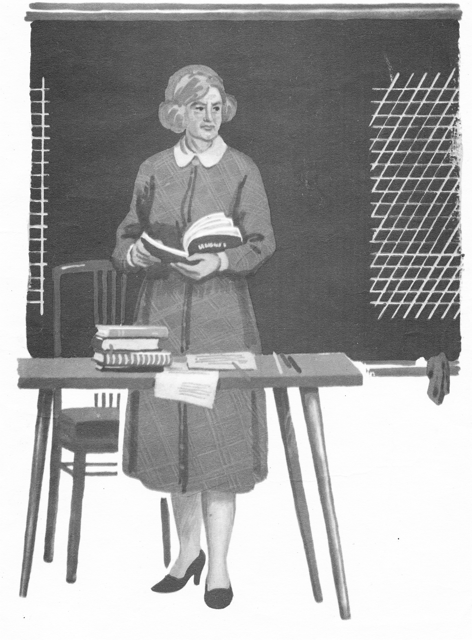
Бу кем? Ул кайда эшли? Ул нишли?

Slide 7
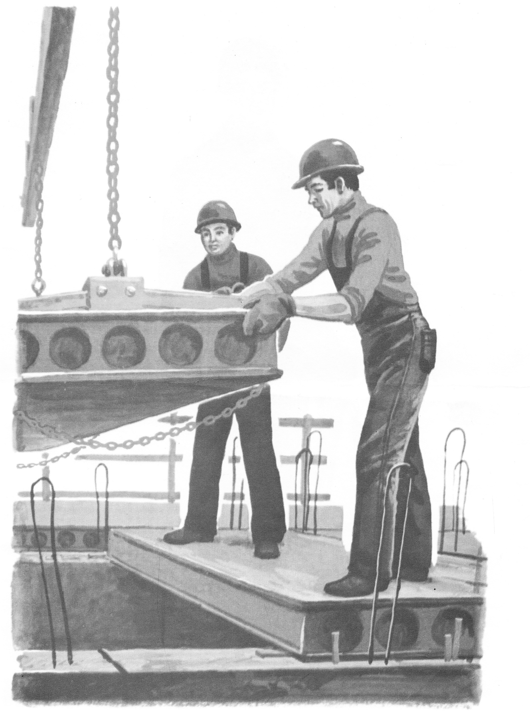
Болар кемнәр? Алар кайда эшлиләр? Алар нишлиләр?

Slide 8
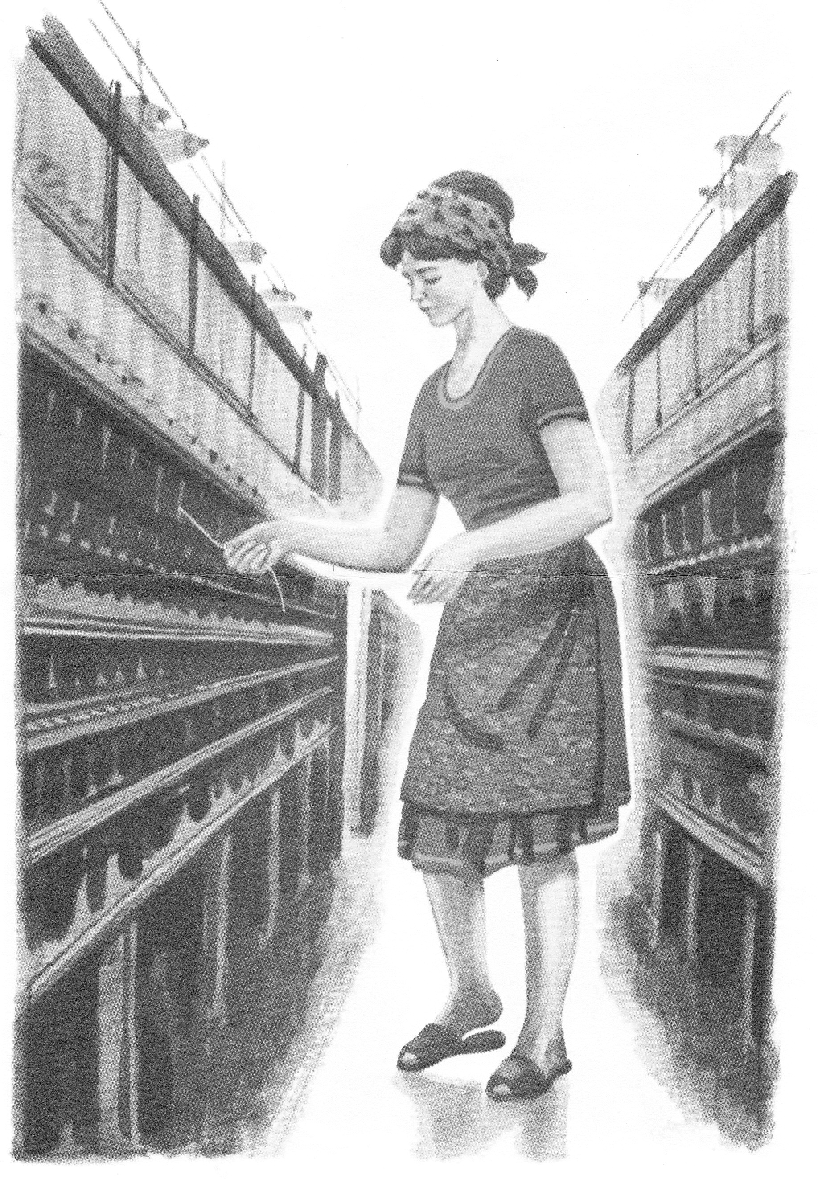
Бу кем? Ул кайда эшли? Ул нишли?

Slide 9
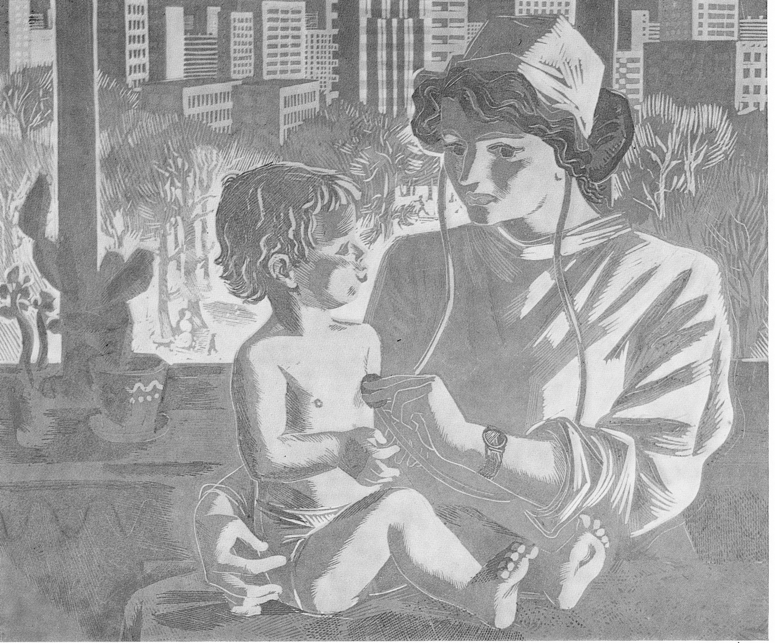
Бу кем? Ул кайда эшли? Ул нишли?

Slide 10
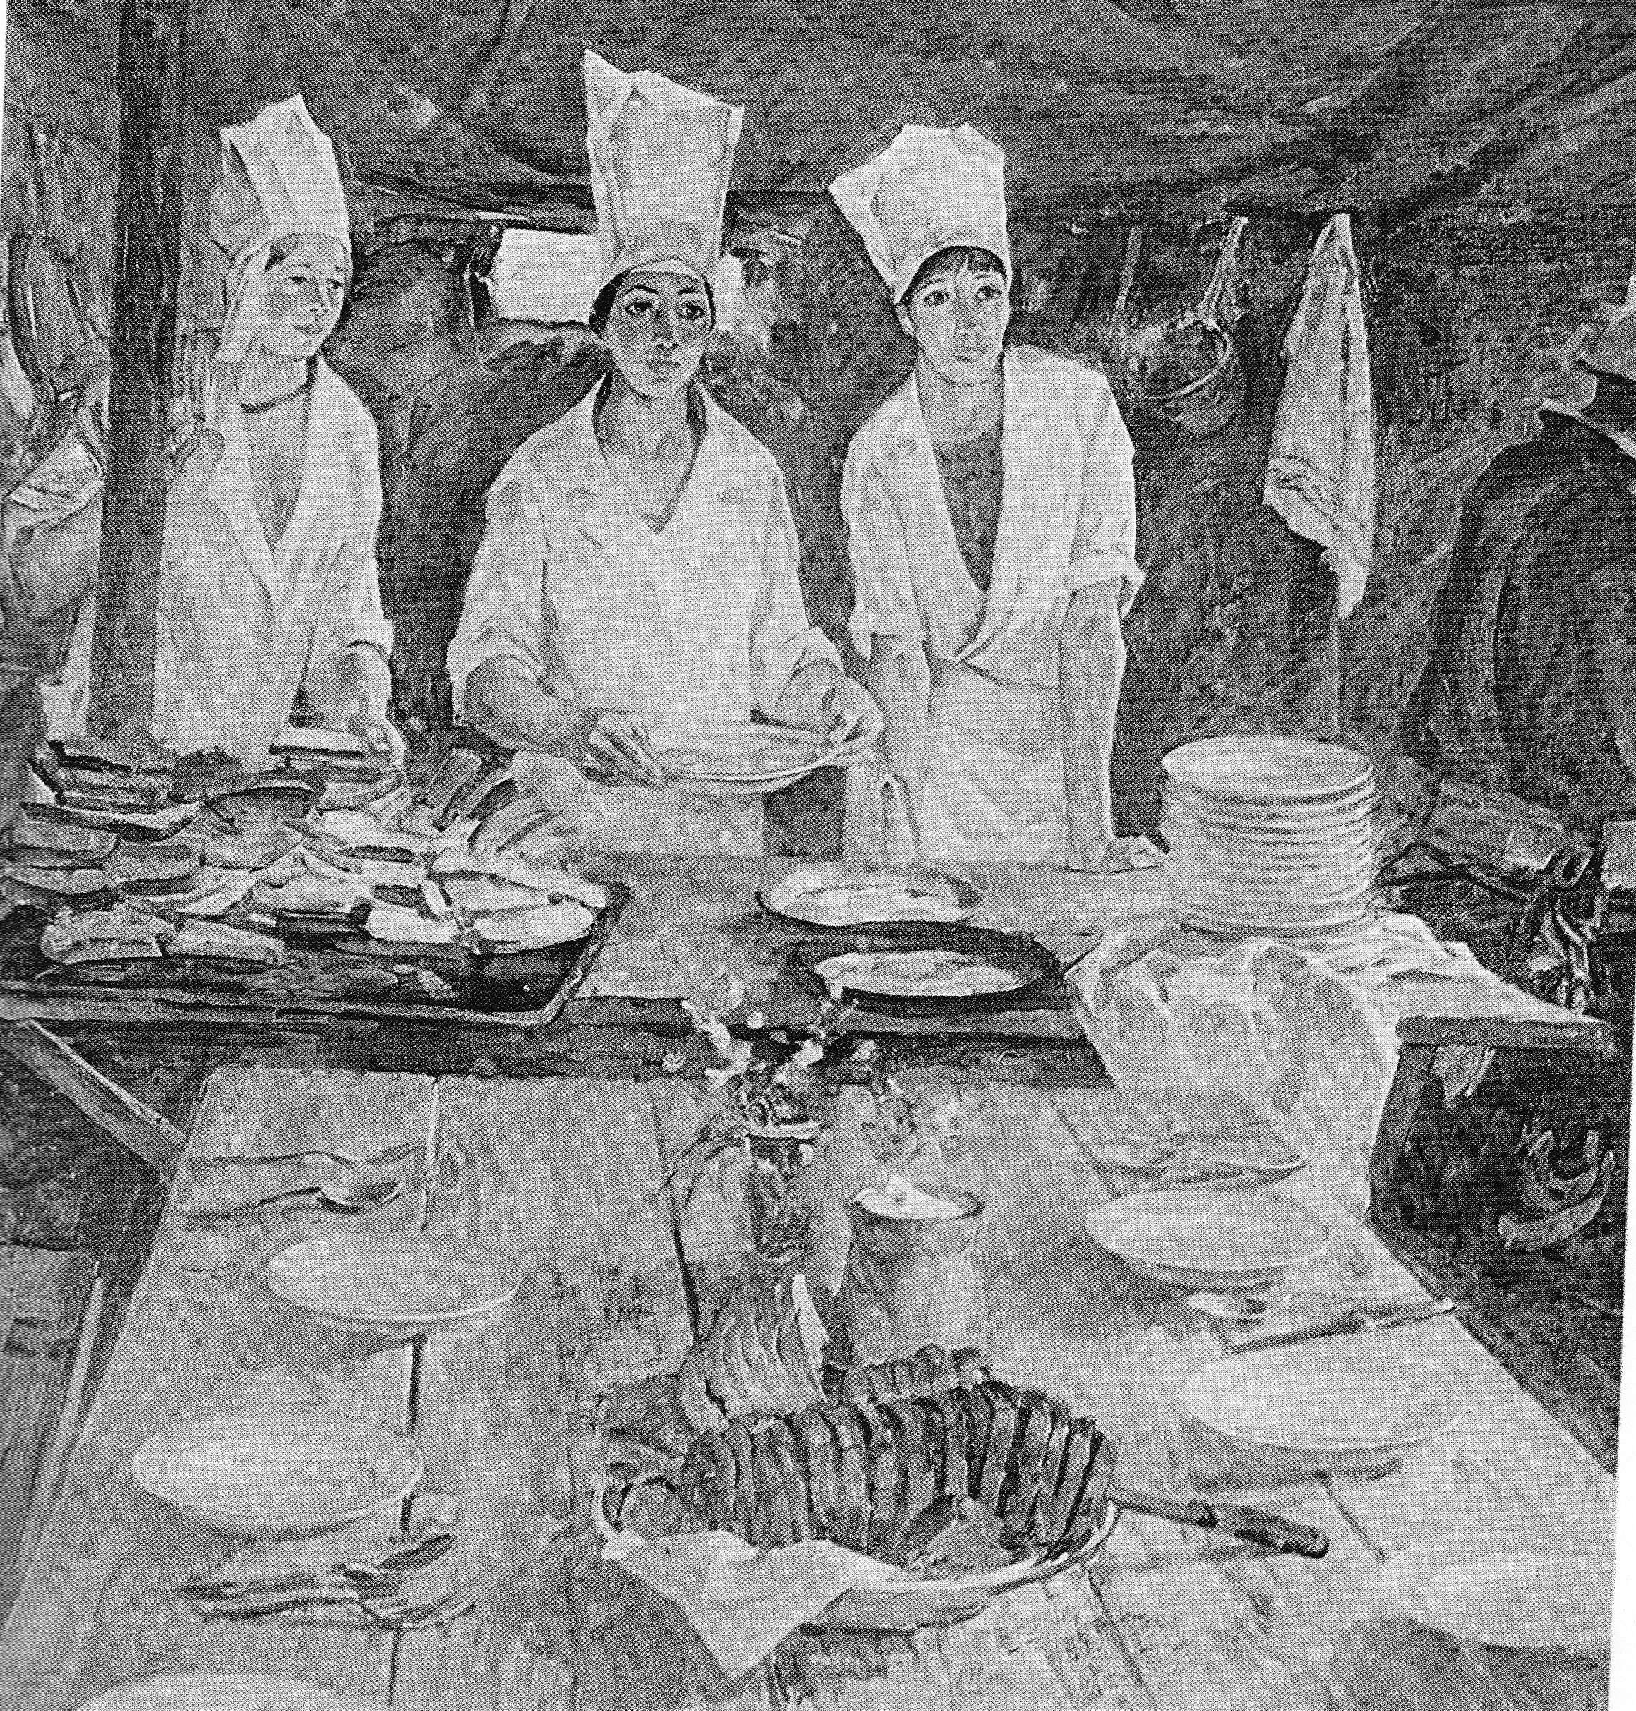
Болар кемнәр? Алар кайда эшлиләр? Алар нишлиләр?

Slide 11
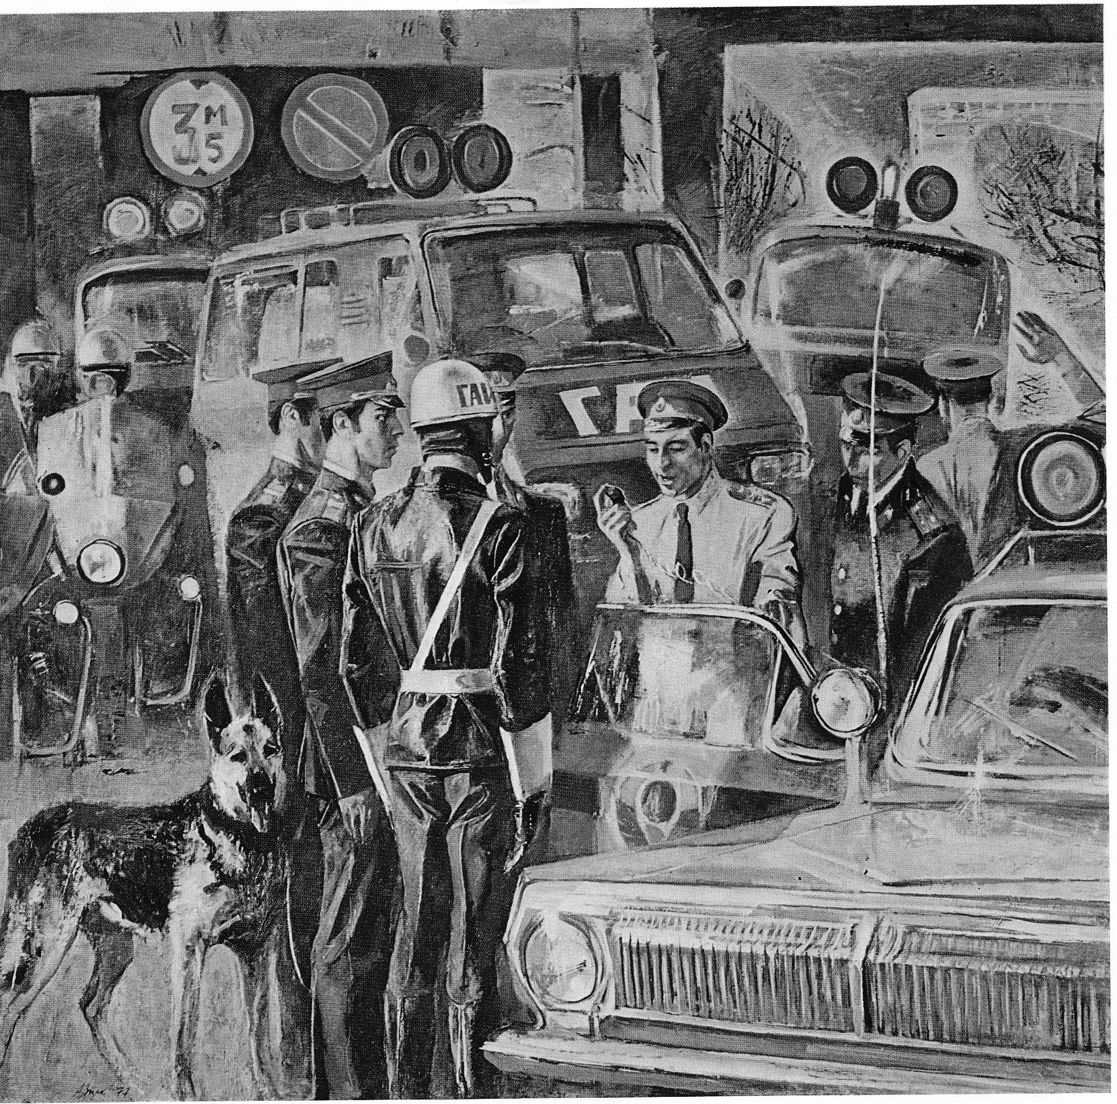
Бу кем? Ул кайда эшли? Ул нишли?

Slide 12
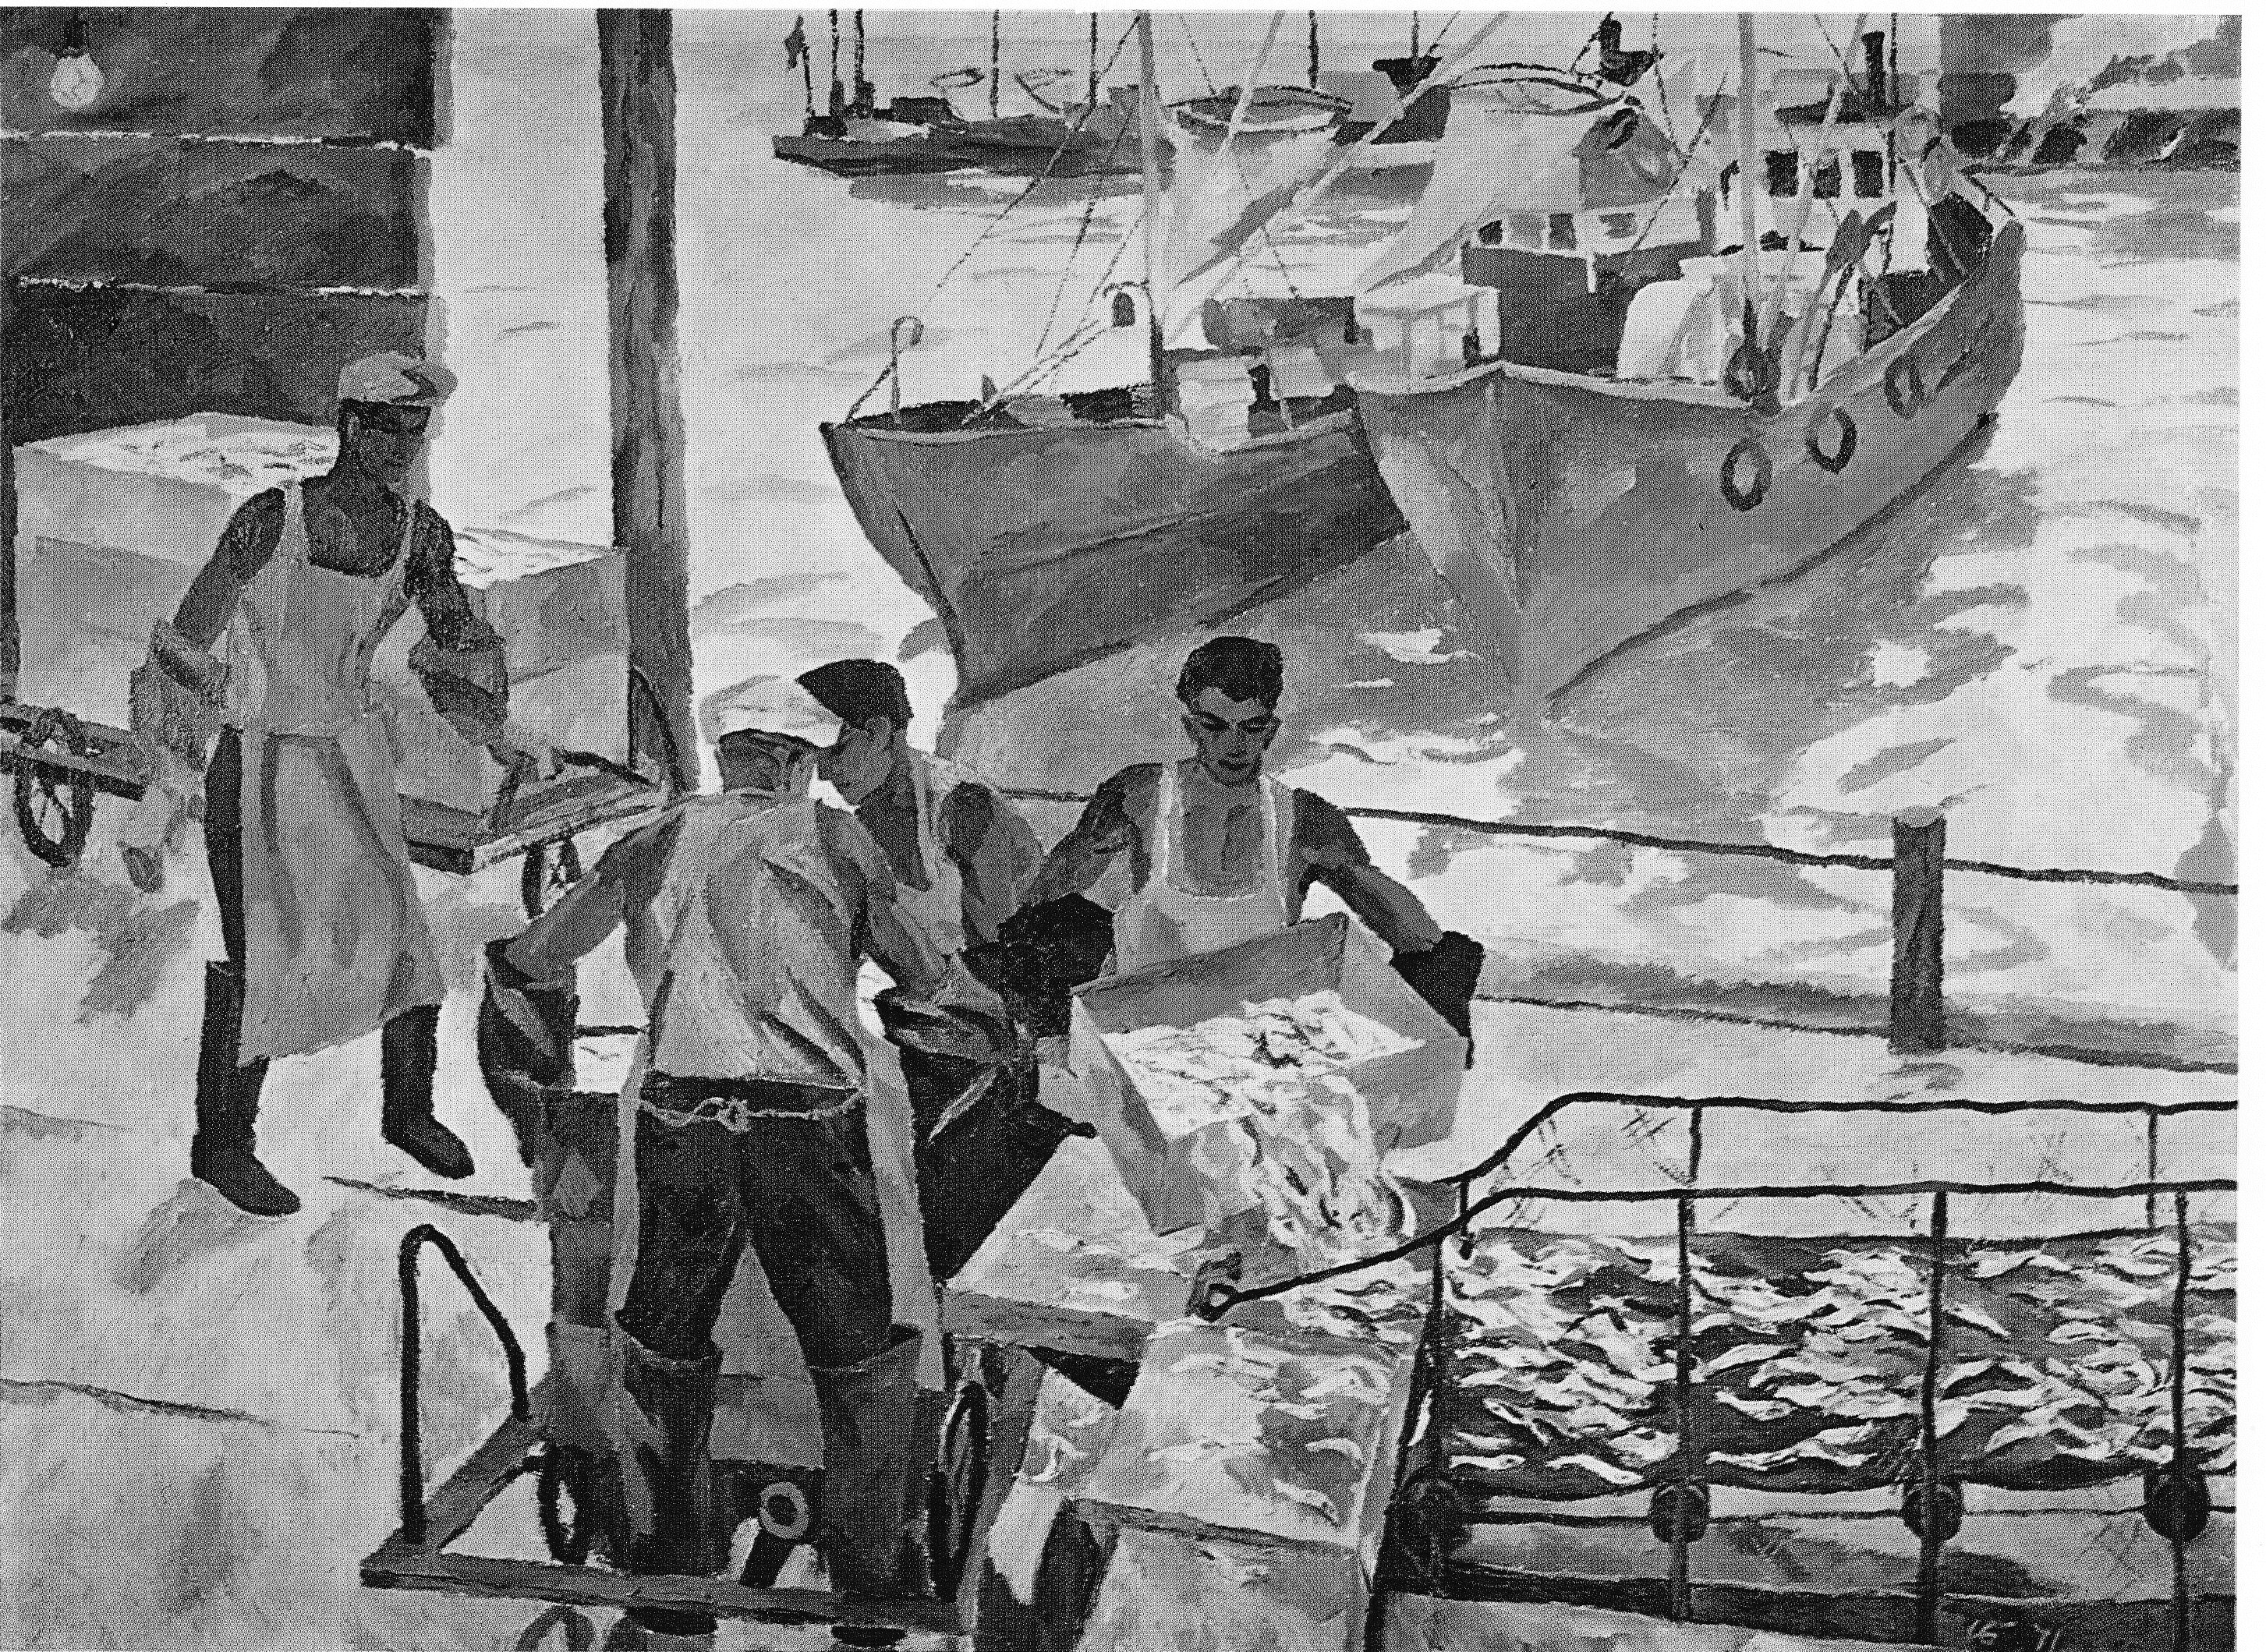
Болар кемнәр? Алар нишлиләр?

Slide 13
Җөмләләр төзибез.
...биналар төзиләр. Пешекчеләр ашлар... . ... кешеләрне дәвалый. Укытучылар ... укыталар. Сатучылар яшелчә ... . ... Рәсем ясыйлар. ... хикәя язалар. Тәрбиячеләр балаларны ... . Урманчылар ... Саклыйлар. ... кием тегәләр.

Slide 14
Төзүчеләр биналар төзиләр. Пешекчеләр ашлар пешерәләр. Табиблар кешеләрне дәвалыйлар. Укытучылар укучыларны укыталар. Сатучылар яшелчә саталар. Рәссамнар рәсем ясыйлар. Язучылар хикәя язалар. Тәрбиячеләр балаларны тәрбияли. Урманчылар урманны саклыйлар. Тегүчеләр кием тегәләр.

Slide 15
Монолог төзибез.
Миңа ... Һөнәре ошый, чөнки...

Slide 16
Сүзләрдән җөмләләр төзибез.
Эшли, әнием, тәрҗемәче, фирмада, булып.

Slide 17
Әнием фирмада тәрҗемәче булып эшли.

Slide 18
Сүзләрдән җөмләләр төзибез.
Оешмада, булып, директор, әтием, урынбасары, эшли.

Slide 19
Әтием оешмада директор урынбасары булып эшли.

Slide 20
Сүзләрдән җөмлә ясыйбыз.
Заводта, җитәкче, бабам, зур, булган.

Slide 21
Бабам зур заводта җитәкче булган.

Slide 22
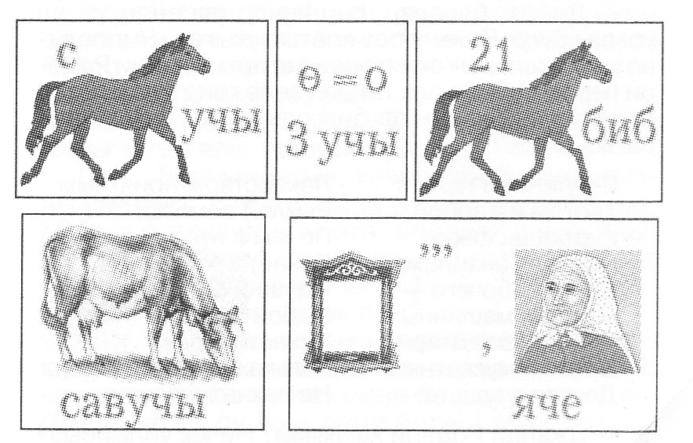
Ребуслар чишәбез.

Slide 23
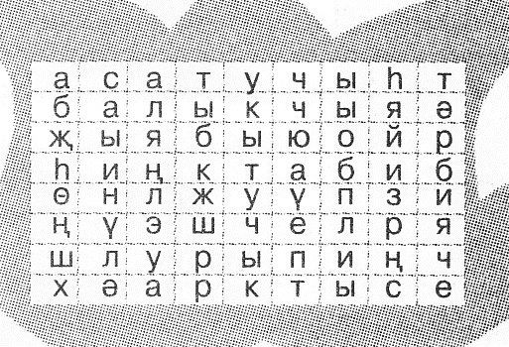
Башваткычны эшлибез

Slide 24
Өй эше.
Контроль эшкә әзерләнү.

